Slide 1
Java Class 簡介

Slide 2
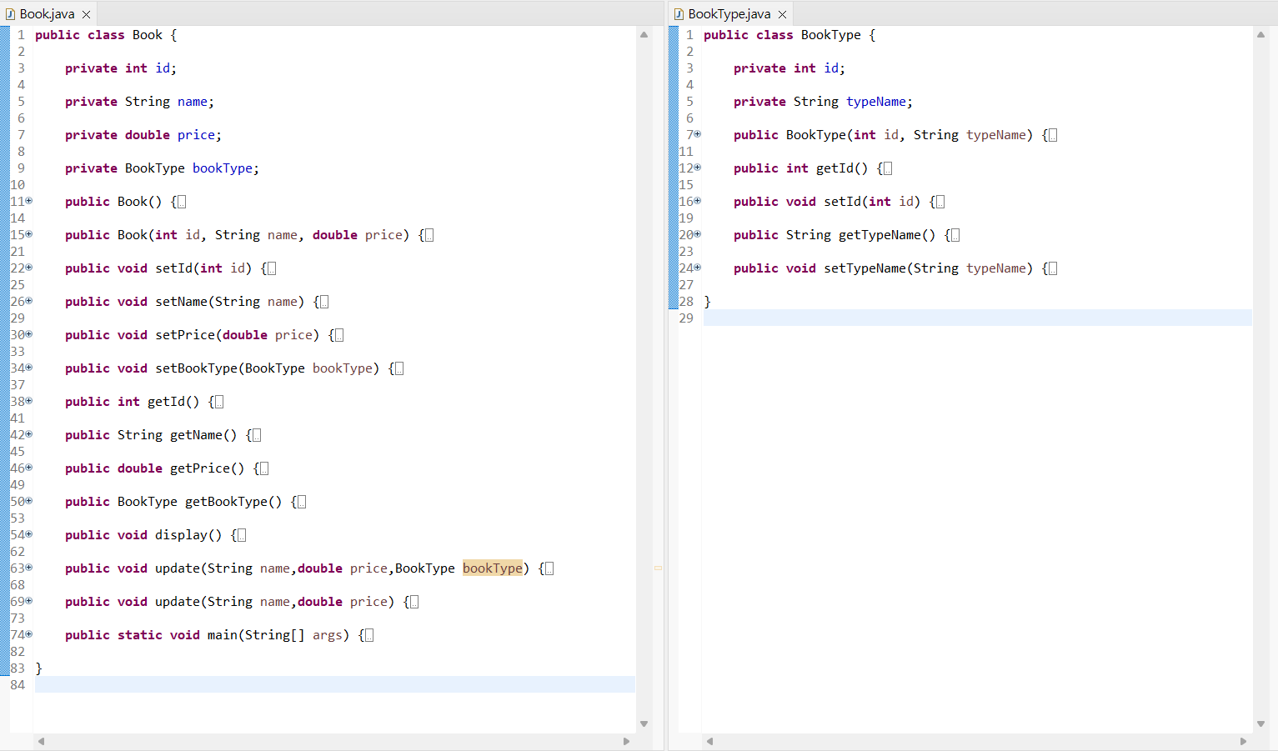
class 類別
類別
物件
屬性
(a)
(b)
建構子
(c)
重點：
類別名稱可以自定義。但是 public 的類別，必須和檔名名稱相同。類別名稱建議開頭大寫。
類別一旦 實體(例)化 (例如：new Book())，就稱作「物件」(Object)。
類別包含：物件屬性、方法(main方法、物件方法、建構子)。最少可以什麼都沒有，最多可以什麼都有。
物件方法
main方法

Slide 3
修飾字 (modifier)
(a)
(b)
(c)
重點：
修飾字：定義 class(類別) 及其成員屬性(field)、方法(含建構子、Main方法)的存取權限。
因此方法本體(方法的大括號內的敘述句)，不應該出現修飾字。
修飾字：public、private、protected、(default)。
(d)
(e)

Slide 4
物件成員屬性 (field)
基本型別
屬性(field)
物件型別
基本型別
物件型別
重點：
(物件) 成員屬性：修飾字 + 資料型別(data type) + 變數名稱。
資料型別(data type)：分成「基本型別」、「物件型別」。

Slide 5
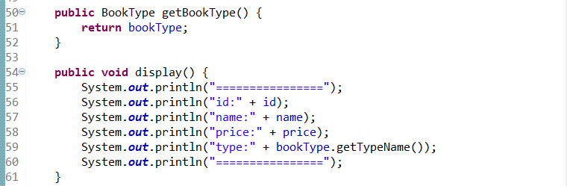
物件方法(method)
重點：
物件方法：修飾字 + 回傳型別 + 方法簽章 + 方法本體。
回傳型別：回傳的資料型態(基本、物件) 或 不回傳 (void)。
多載(Overload)：方法名稱相同，但方法簽章不同 (參數個數不同或餐數個數相同，但型別不同)。
物件方法
回傳基本型別
回傳物件型別
方法本體
Overload (多載)

Slide 6
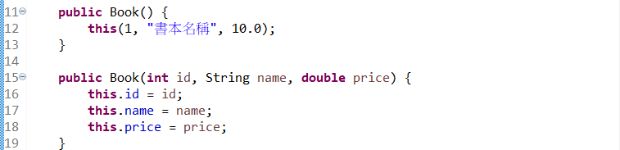
建構子(constructor)
重點：
建構名稱 = 類別名稱。
建構多載(Overload)。
建構子(建構方法) 通常在做「初始化」( initial )的動作。所以常常會一起稱作「建構初始化」。
如果沒有自己寫建構子，JVM會有預設建構子；如果有寫自己的建構子，且有需要無參數的建構子，則要自己多加一個預設建構子。
Overload (多載)
// 預設建構子 = 無參數的建構子
public Book() {}

Slide 7
main方法
重點：
JVM 需要一個 main 方法，作為入口，以開始主程序的進行。
public static void main(String[] args) {
BookType bookType = new BookType(1, "程式設計");
Book book = new Book();
book.bookType = bookType;
book.display();
}

Slide 8
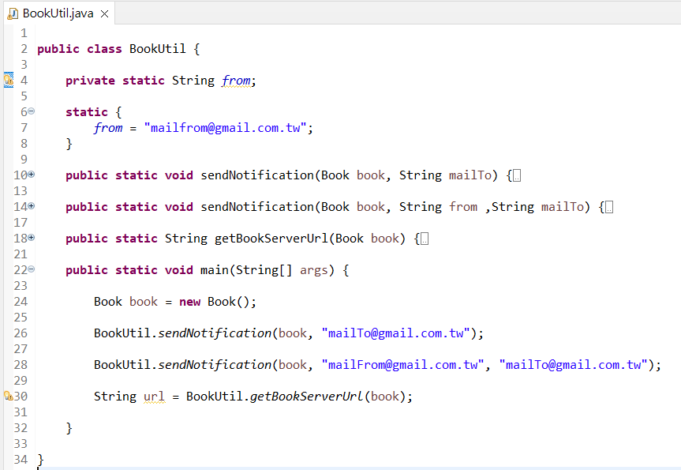
類別成員屬性、類別方法
重點：
注意 static 可以放置的位置：成員變數、方法、block 區塊。
如果該物件的變數或方法可以「共用」，則會使用 static。
類別屬性
類別
初始化
類別
方法
Overload (多載)
main方法

Slide 9
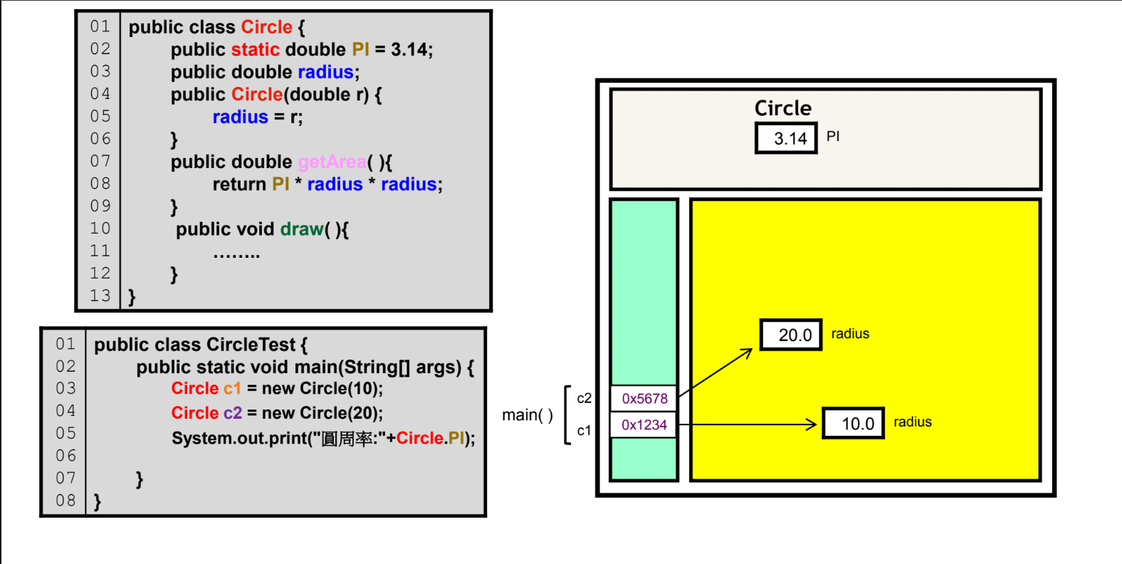
學習分享
將專有名詞本身的「字面意思」，與其「內涵意思」，盡可能結合在一起，才可以記得比較牢。
例如：static 靜態的，只會有一個且固定的記憶體位置 (例如：Circle 的 PI 變數)；相對物件成員變數為動態的，因為會隨著物件建立時，有多個且不同的記憶體位置 (例如：Circle 的 radius)。
將「當前階段必須要會的」與「未來有遇到時再查」區分開來。
例如：String、Math 類別，有這麼多方法，改怎麼辦？目前，只要知道，有關字串處理、數學處理，往這兩個類別去查就可以了。但好巧不巧，我們不也記得一些方法了嗎？例如：String 的 charAt、Math 的 sqr。
盡量以「目標導向」去學習技術，並且有理由說服自己(最好是自己實證過)。
例如：StringBuilder 對於現階段的我們，如果只是做字串相連，那麼你可以先用「+」代替即可。但是有一天你發現用「+」，會影響你的效能，那就用 StringBuilder。

